Slide 1
Bé Nhận Biết Một Số Các Con Động Vật Sống Trong Rừng

Slide 2
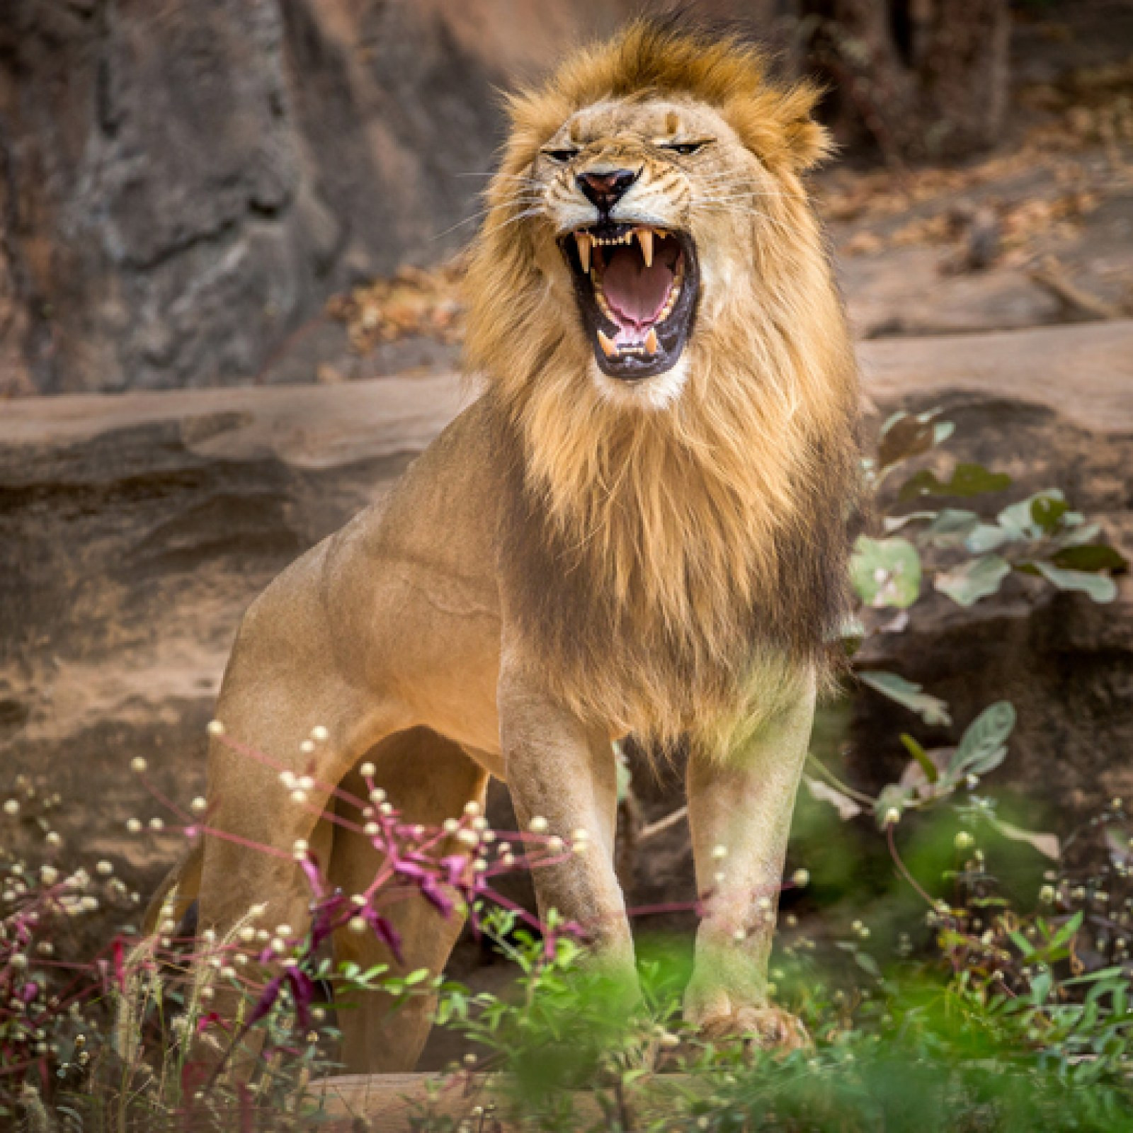
Sư Tử

Slide 3
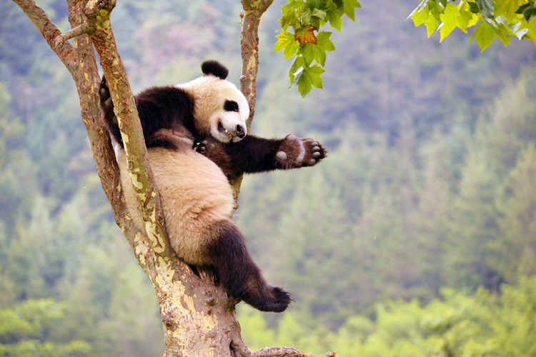
Gấu Trúc

Slide 4
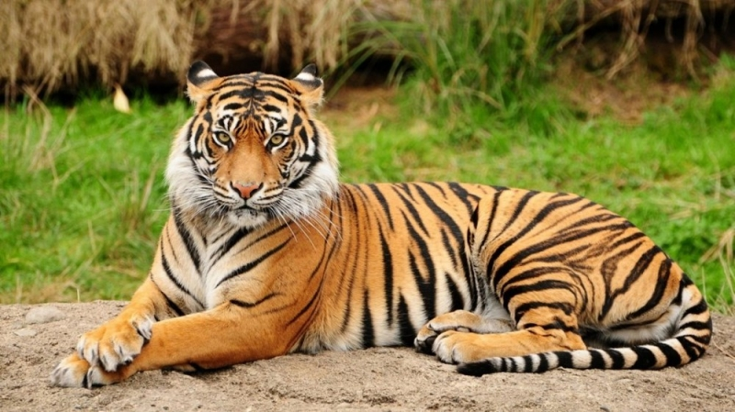
Con Hổ

Slide 5
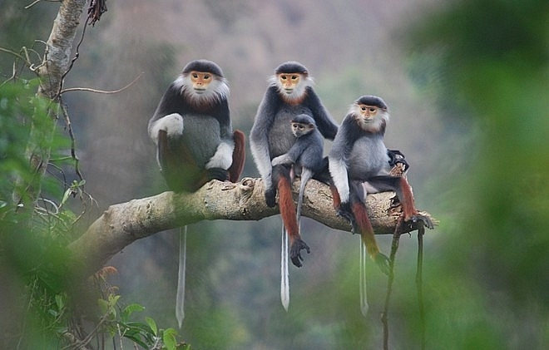
Con Khỉ

Slide 6
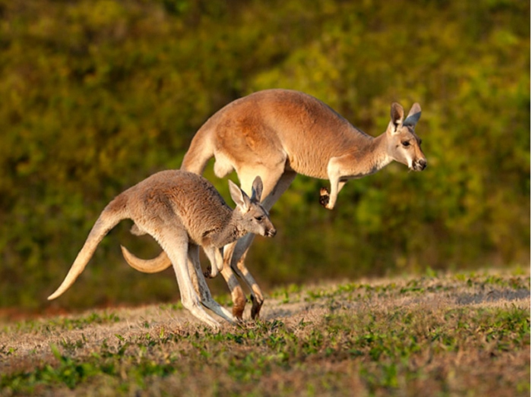
Chuột Túi Kanguru

Slide 7
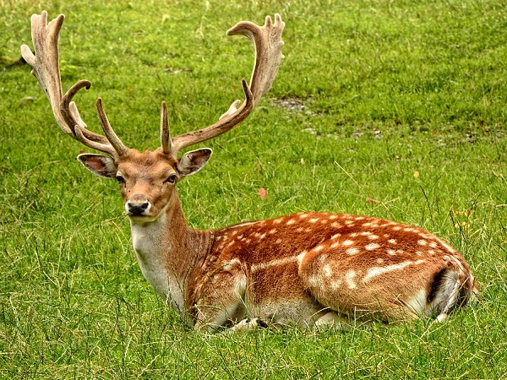
Con Nai

